Slide 1


【比賽名稱】
2022弘光科技大學
英語口說大賽
參賽流程操作說明

Slide 2
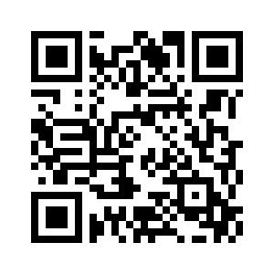
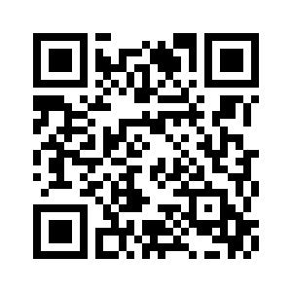
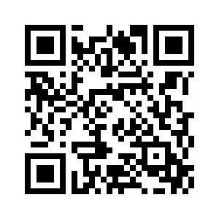
Step 1：安裝／打開MyET 軟體
請掃描下方比賽專屬QR code或點選比賽連結。
已經安裝MyET軟體，會直接開啟MyET進入比賽頁面。
若還未安裝MyET軟體，會先帶你進入Apple Store/Google Play下載安裝最新版MyET APP。
＊請務必在比賽前確認已安裝最新版MyET APP
【進階A組】
【進階B組】
基礎C組】
https://llabs.app.link/TW-HK_SC1251
https://llabs.app.link/TW-HK_SC1252
https://llabs.app.link/TW-HK_SC1253

Slide 3
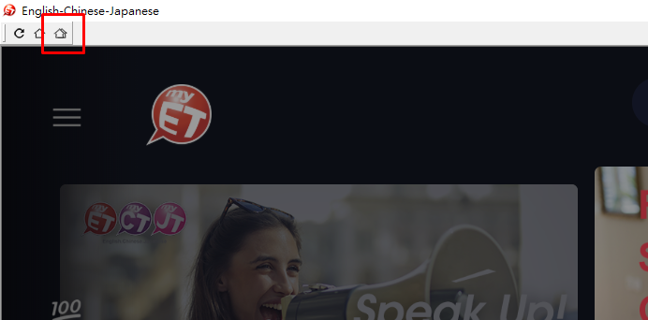
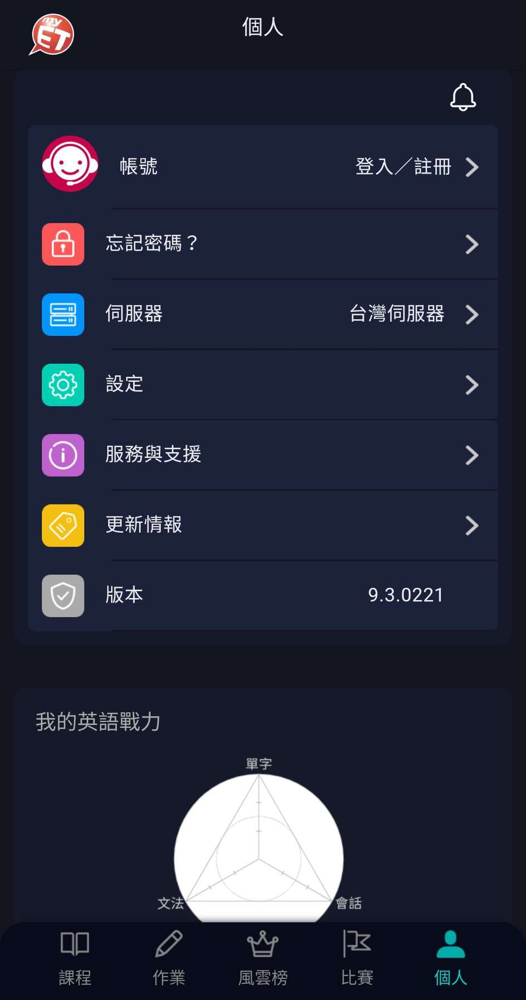
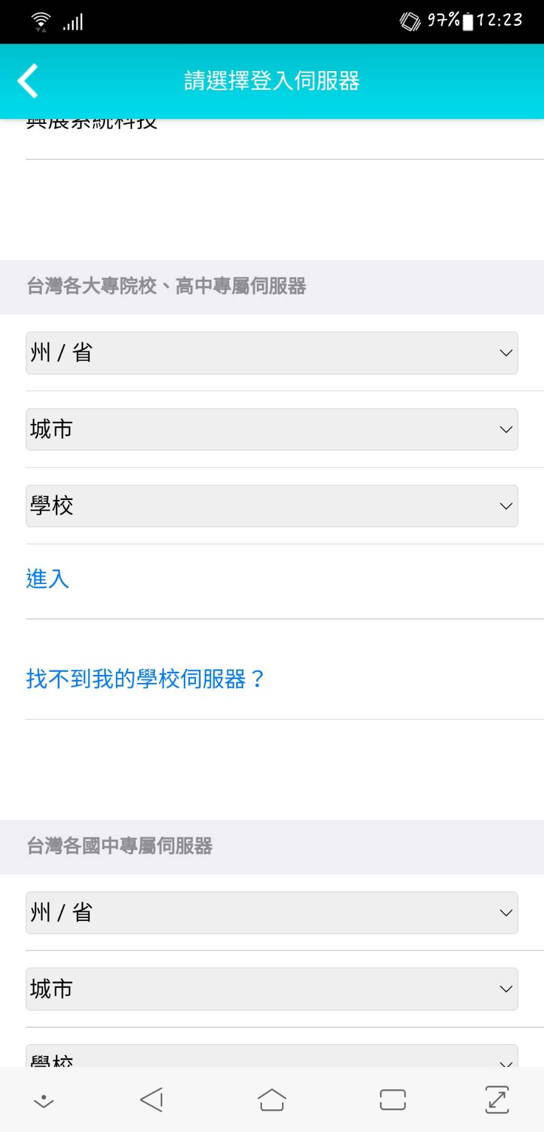
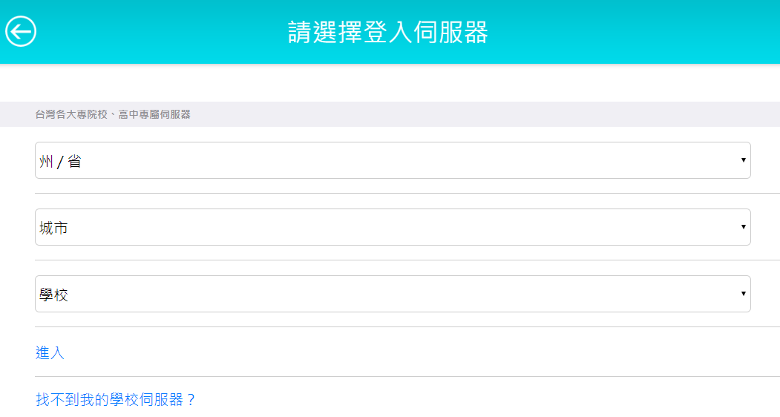
Step 2：確認比賽伺服器入口
若是在【台灣伺服器】，請點選左上角 伺服器列表，找到【弘光科技大學】伺服器。

Slide 4
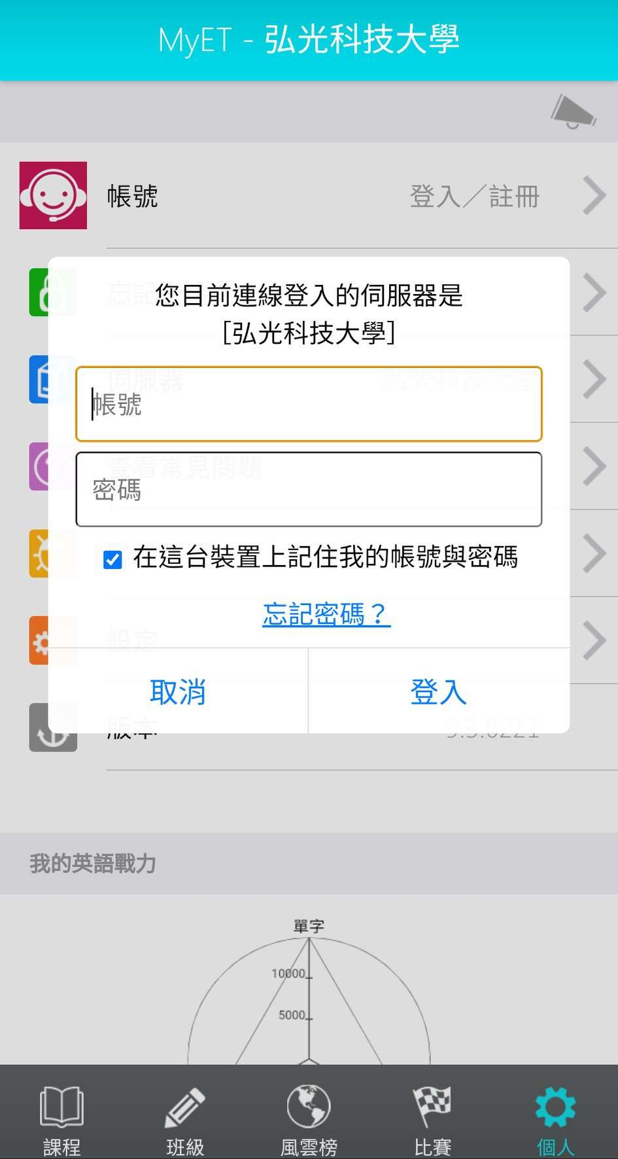
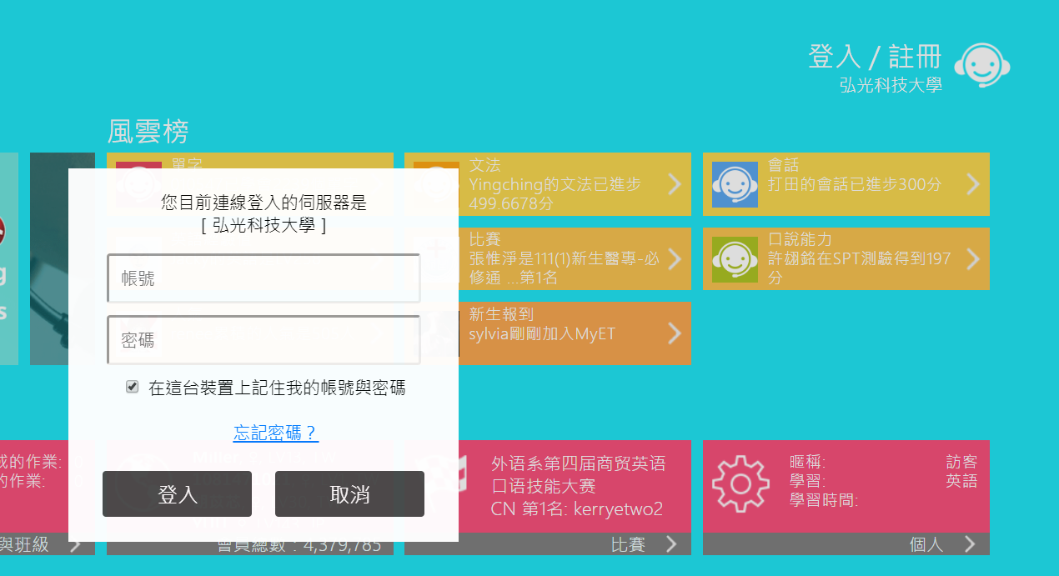
Step 3：登入
需先登入才能開始參賽，輸入學校提供個人之帳號密碼，登入MyET。

Slide 5
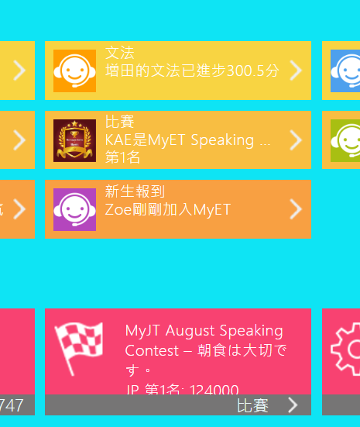
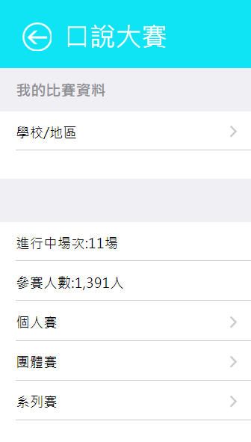
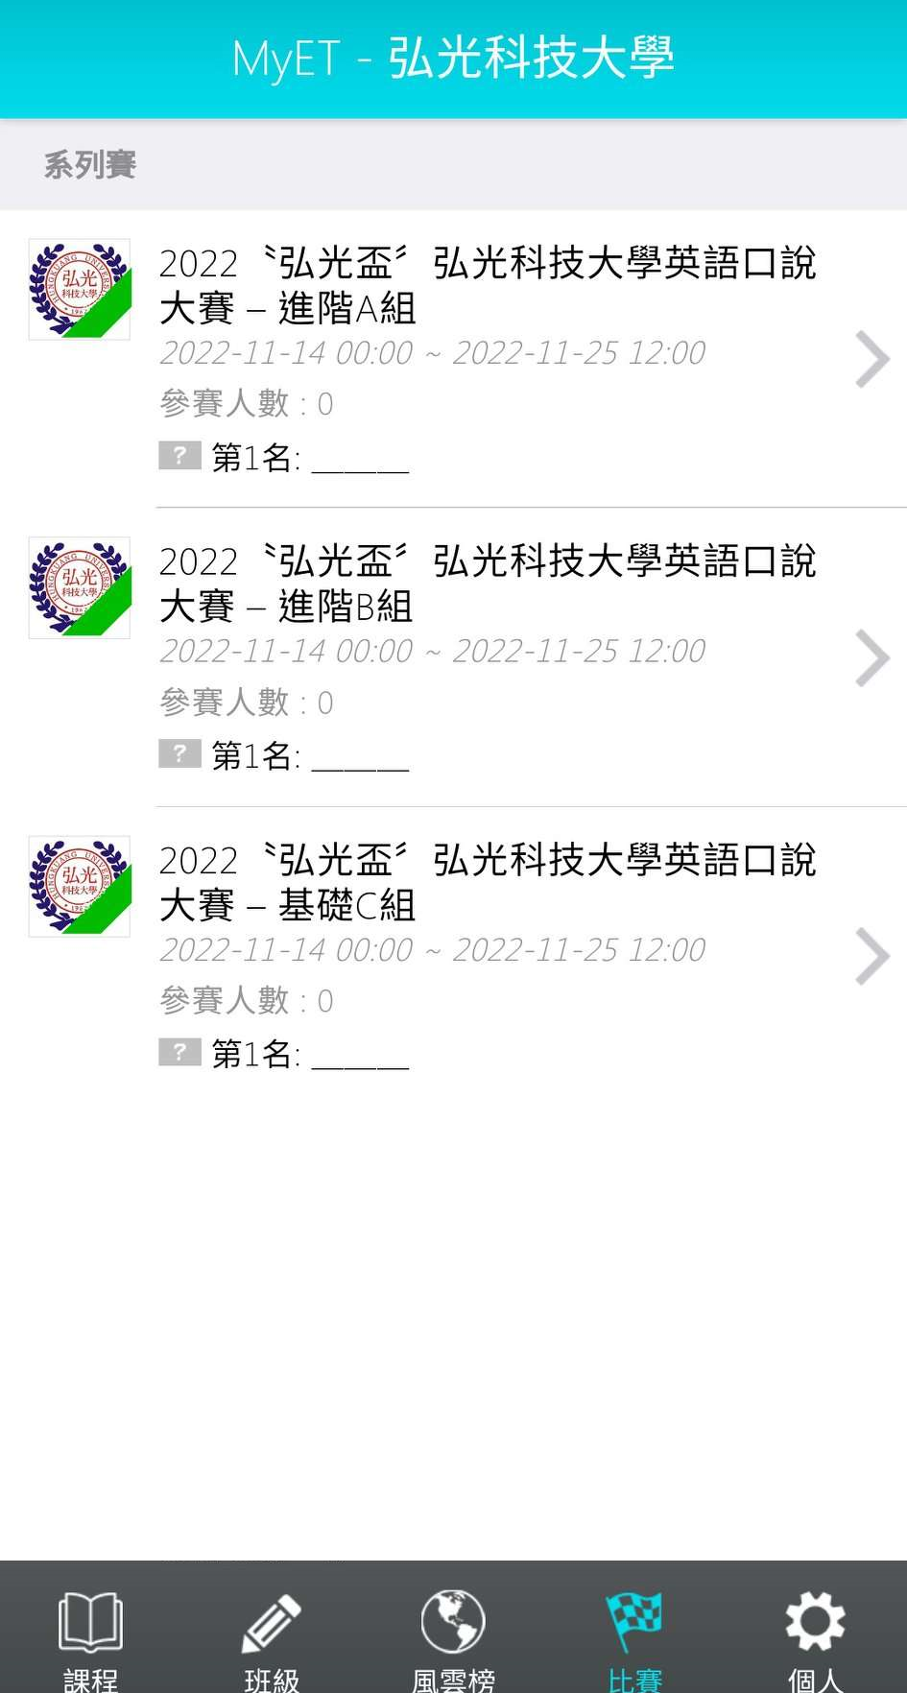
Step 4：確認比賽場次
點選【比賽】區塊頁面，在線上比賽競賽期間，進入口說比賽大廳。
依競賽類型(個人賽/系列賽/團體賽)，找到欲參加的線上比賽。

Slide 6
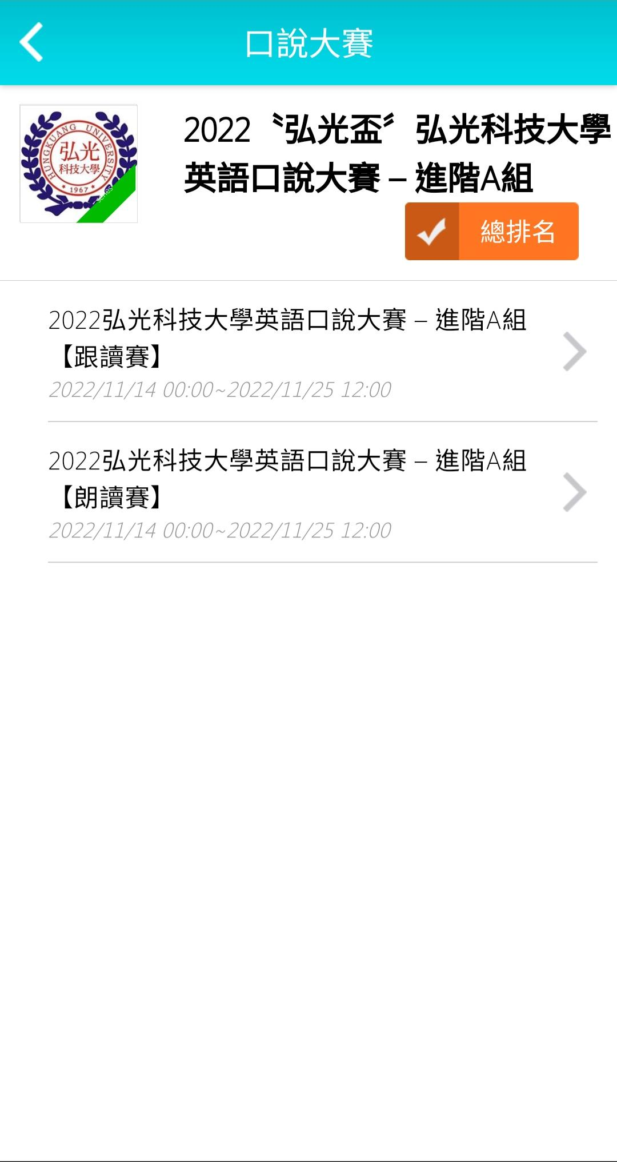
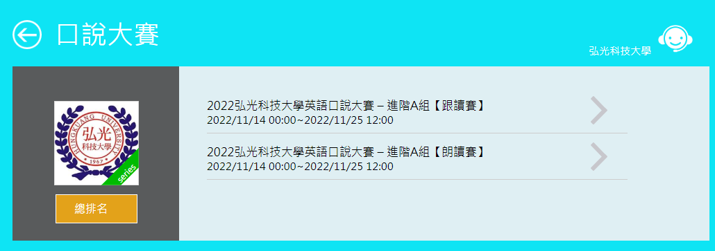
Step 5.1：進入比賽場次頁面
進入系列賽比賽頁面，點選【單一場次比賽】可依序進入比賽場次的比賽說明。

Slide 7
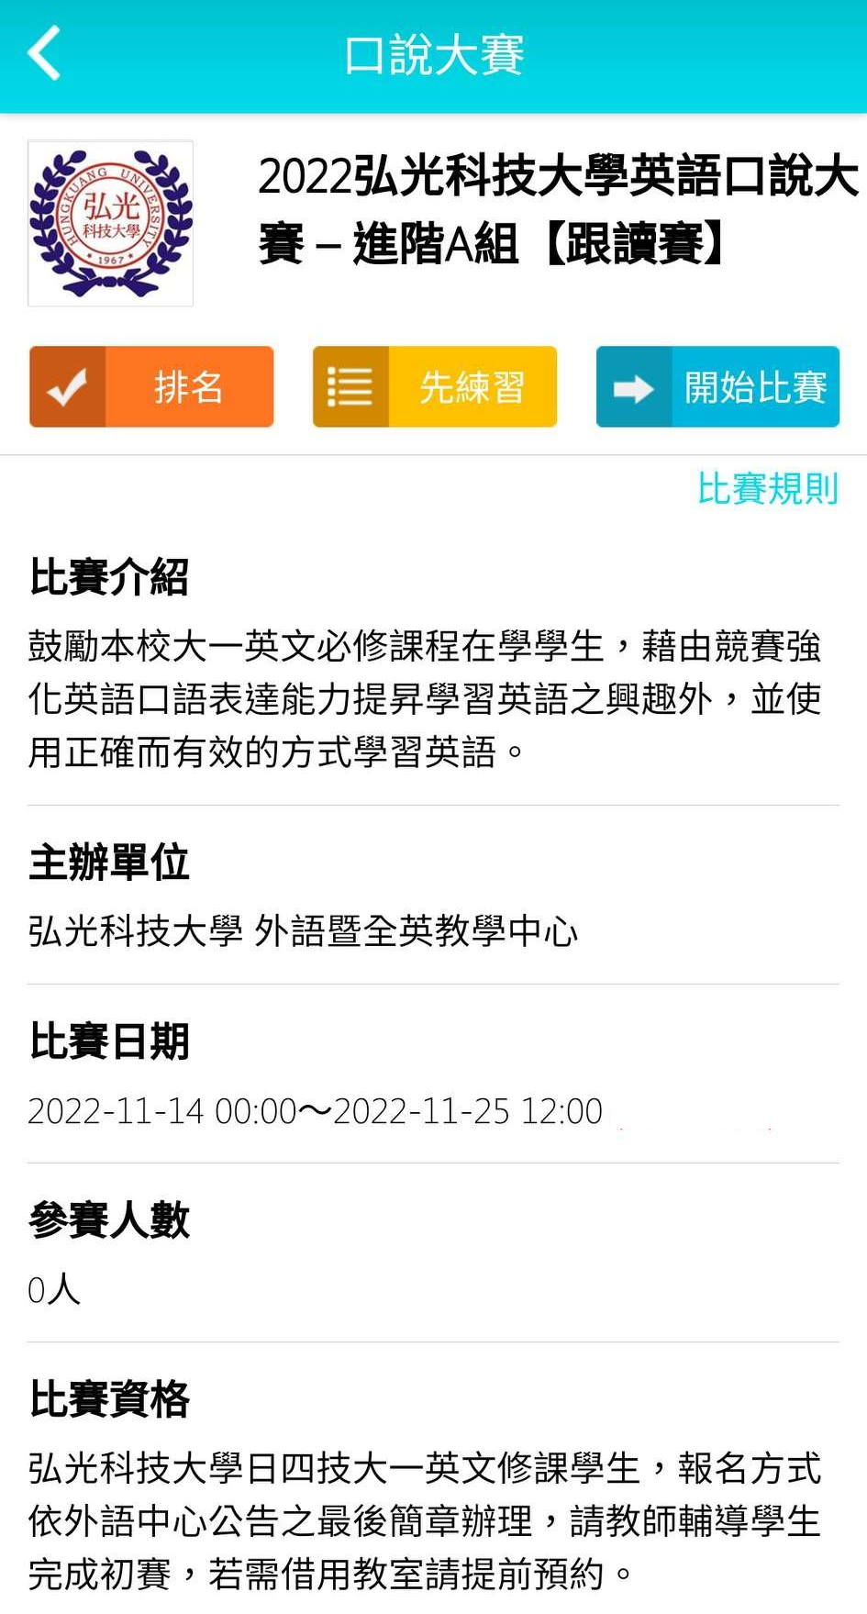
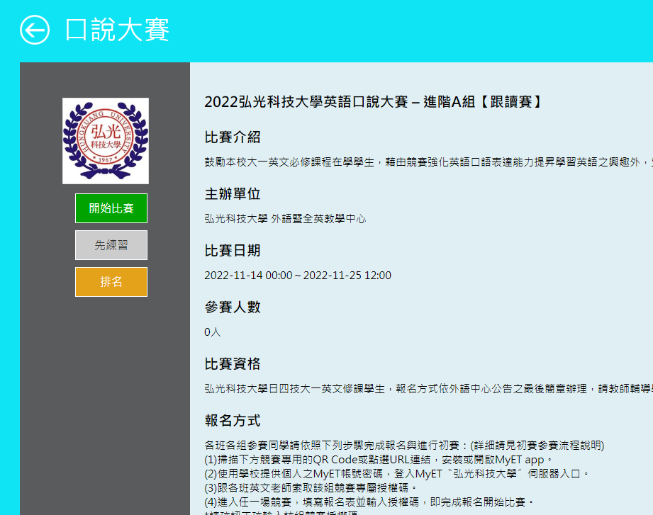
Step 5.2：進入比賽場次頁面：【開始比賽】
進入場次比賽說明頁面，點選【開始比賽】按鈕則可立即進入報名參賽。

Slide 8

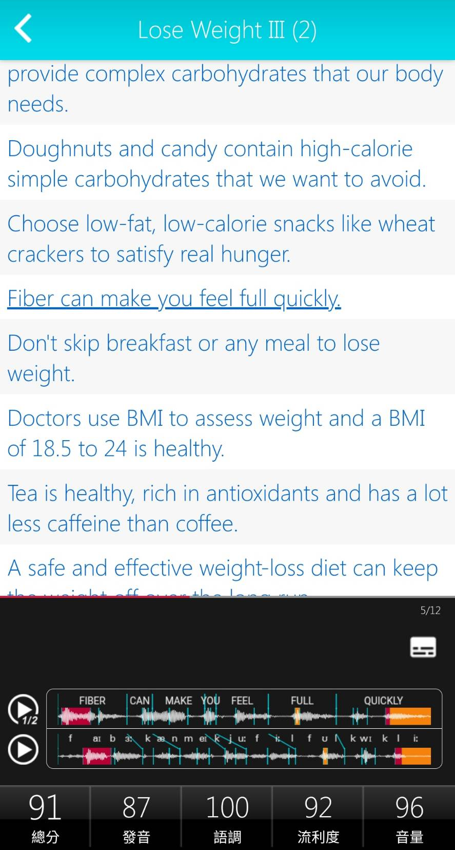
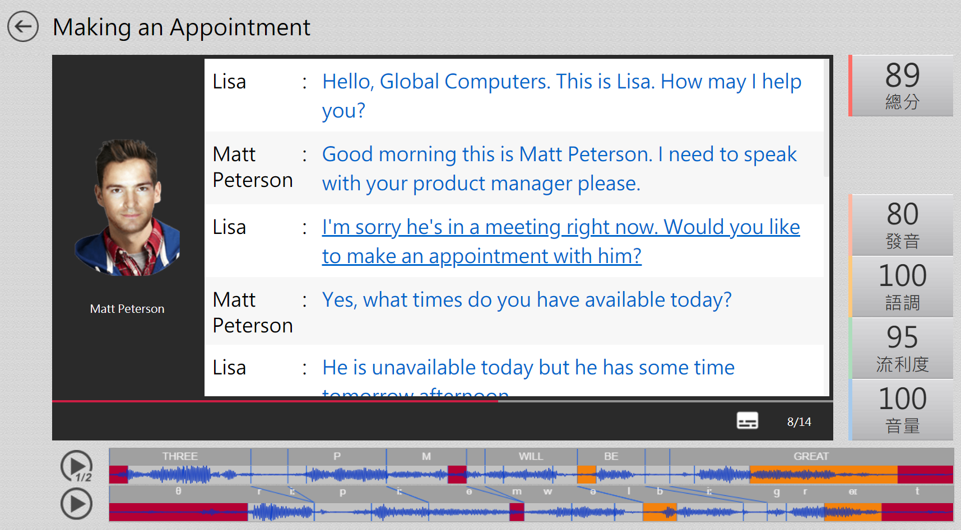
Step 5.3：進入比賽場次頁面：【先練習】
若需先練習比賽內容，可以點選【先練習】按鈕則可練習。
可點選需加強練習的句子，加強練習。
可點選右下角圖示 ，了解每個句子的翻譯。
翻譯點這
翻譯點這

Slide 9
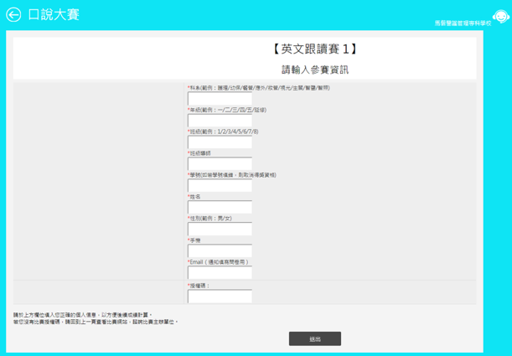
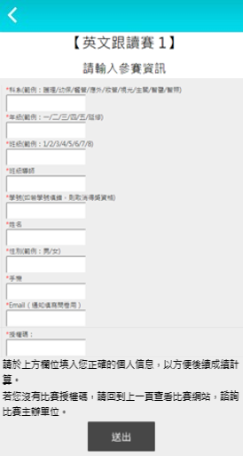
Step 6：進入比賽場次頁面：報名表及授權碼
記得點選【開始比賽】和【先練習】後須填寫報名表，點選【送出】即可開始比賽或練習。
填完報名資料後於下方輸入比賽專屬授權碼(請跟各班英文老師索取該組競賽專屬授權碼)，
點選【送出】即可開始比賽。(授權碼只需輸入一次，英文字母大小寫皆可輸入。

Slide 10
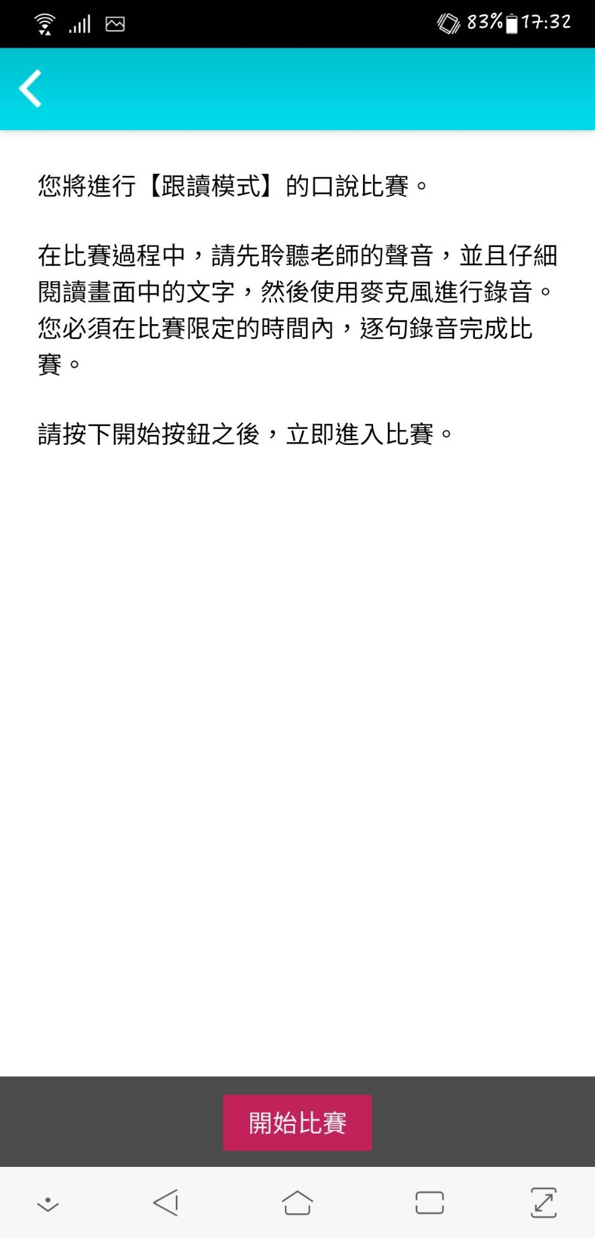
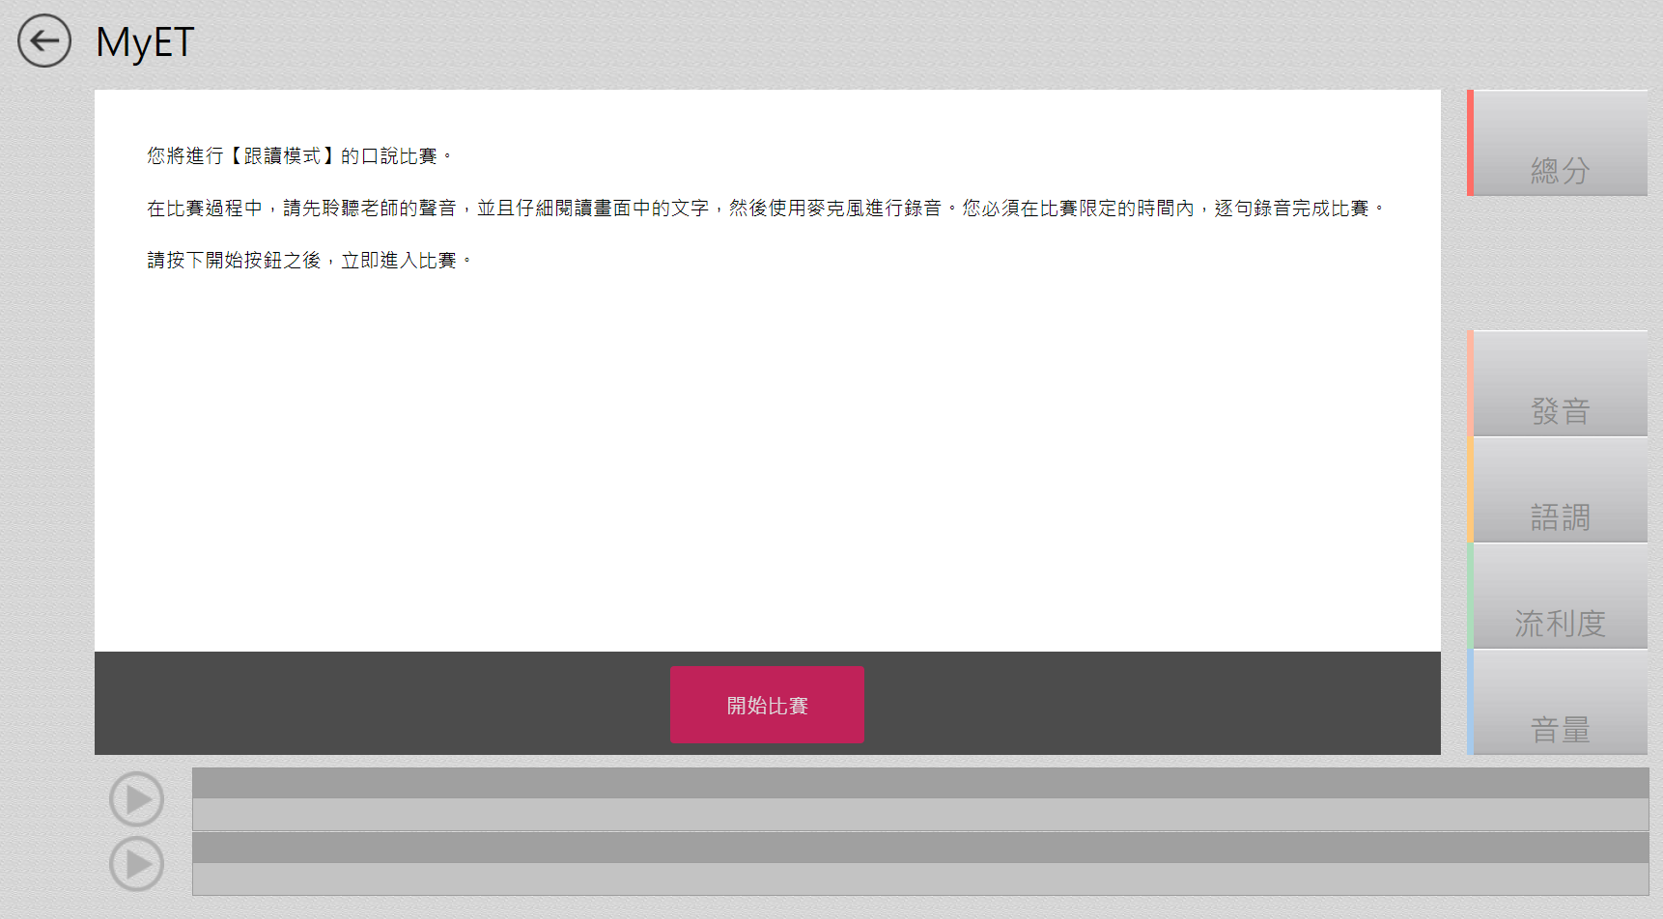
Step 7：開始參賽
輸入完報名資料及授權碼後，點選【送出】，並按下【開始比賽】即可開始比賽。
授權碼只需輸入一次，英文字母大小寫皆可輸入。

Slide 11
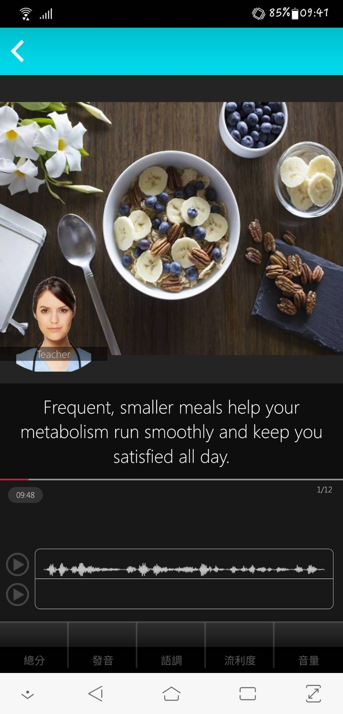
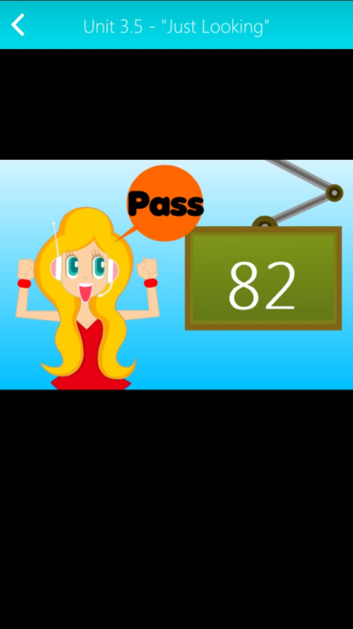
Step 8：開始參賽
您可不限次數、隨時隨地的進行比賽，到比賽時間結束為止，系統會以您最高的分數做為比賽成績。
每次完成線上比賽時，請靜待成績上傳，切勿直接關閉軟體，以避免系統沒有紀錄成績。

Slide 12
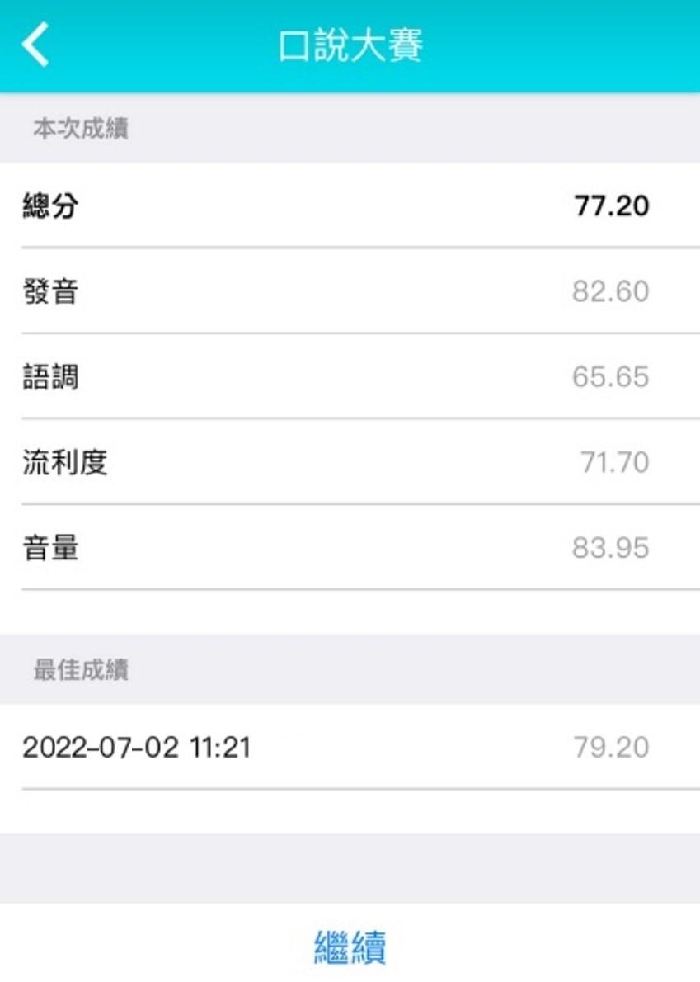
Step 9：成績上傳
當每次比賽成績上傳到雲端後，可在比賽成績畫面中，查看當次比賽成績及最佳一次成績的分數，同時也可得知發音、語調等四項成績分數。

Slide 13
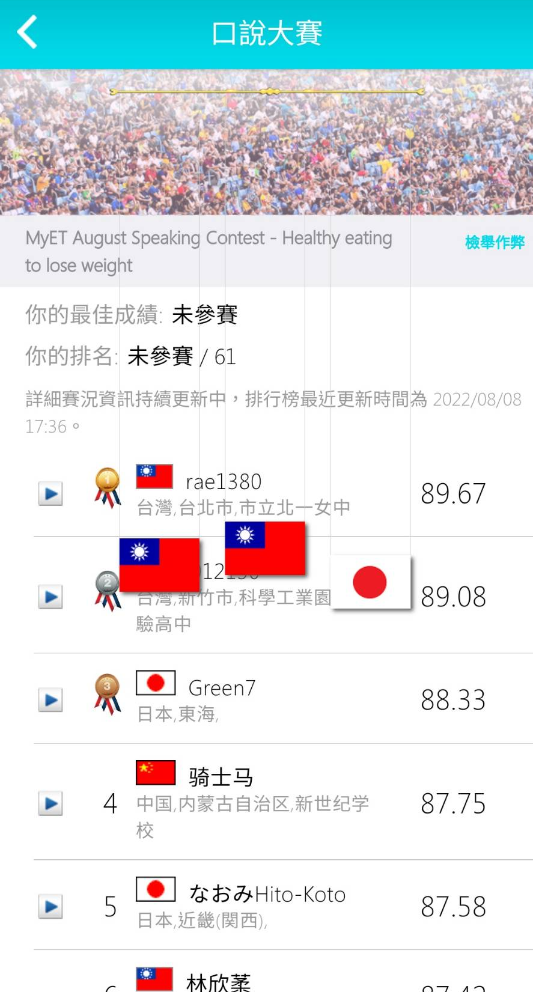
Step 10：查看排行榜
進入比賽排行榜後，可以看到目前比賽前40名參賽者排名，同時也可看到個人比賽最佳成績及個人成績排名。
其中排行榜上分數超過80分參賽者，系統會紀錄比賽音檔，可聽取參賽者錄音表現。

Slide 14
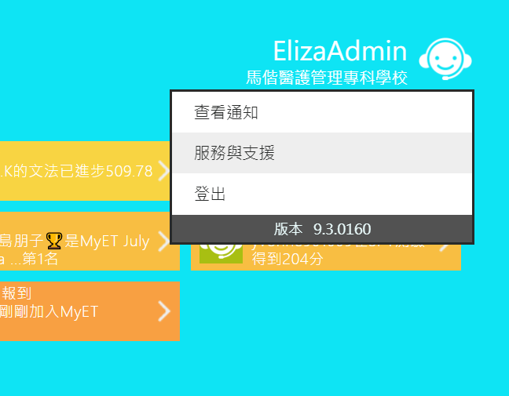
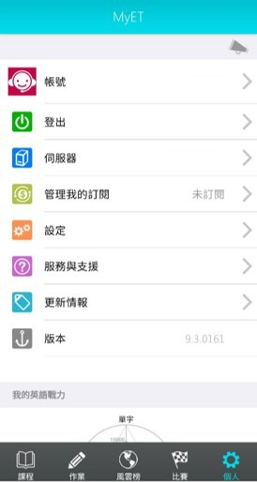
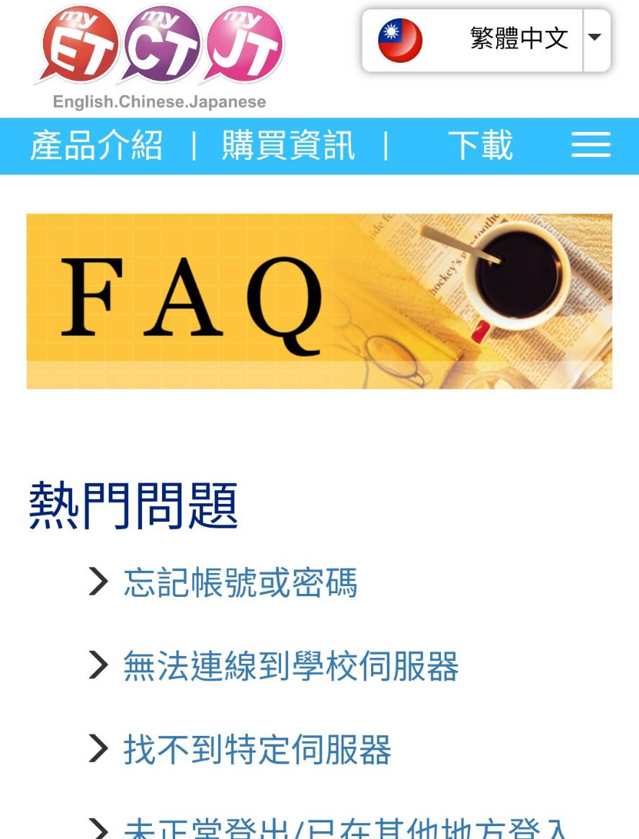
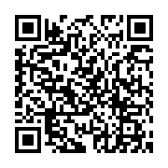
聯絡MyET
參賽過程，若有遇到任何技術問題，都可以透過以下資訊聯繫我們。
MyET LINE線上客服：

Slide 15
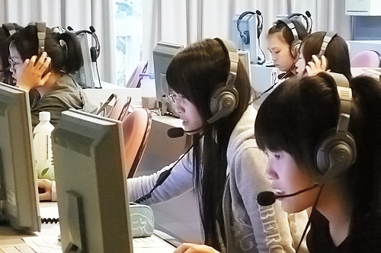

英語口說線上競賽，贏得更好的自己
每一次開口練習，都是自我的突破！

